Slide 1
PROGRAMAÇÃO ORIENTADA A OBJETOS EM JAVA - ARA0075
Aula 04
PROFESSOR: EDIBERTO MARIANO
programacaoedi@gmail.com
1
Notes:
1

Slide 2
PROGRAMAÇÃO ORIENTADA A OBJETOS EM JAVA
TEMA
CRIAÇÃO E USO DE INTERFACE EM JAVA

Slide 3
PROGRAMAÇÃO ORIENTADA A OBJETOS EM JAVA
OBJETIVOS
Conhecer a biblioteca Swing
Conhecer o componente JFrame
Conhecer o componente JPanel
Conhecer o componente JButton
Conhecer o componente JLabel
Conhecer o componente JTextField
Conhecer o componente JOptionPane

Slide 4
PROGRAMAÇÃO ORIENTADA A OBJETOS EM JAVA
SWING
DEFINIÇÃO
É uma biblioteca gráfica para desenvolvimento de interfaces de usuário em Java.
Através de um conjunto de componentes e ferramentas, permite criar interfaces gráficas interativas.

Slide 5
PROGRAMAÇÃO ORIENTADA A OBJETOS EM JAVA
SWING
EVOLUÇÃO
Antes da implementação da biblioteca gráfica Swing, as aplicações em Java utilizavam a biblioteca AWT (Abstract Window Toolkit).
O AWT era limitado em recursos e apresentava uma aparência e comportamento inconsistentes em diferentes sistemas operacionais.

Slide 6
PROGRAMAÇÃO ORIENTADA A OBJETOS EM JAVA
SWING
VANTAGENS
Portabilidade
Componentes personalizáveis
Layout flexível
Suporte a arrastar e soltar (Quando utilizado drag and drop da IDE)

Slide 7
PROGRAMAÇÃO ORIENTADA A OBJETOS EM JAVA
JFRAME
DEFINIÇÃO
JFrame é uma classe fornecida pela biblioteca Swing do Java que representa uma janela com uma interface gráfica.
Um JFrame é uma janela top-level, o que significa que ele pode ser exibido independentemente dentro de um aplicativo.
Ele possui uma barra de título, botões de minimizar, maximizar e fechar, e pode conter outros componentes de interface gráfica, como botões, caixas de texto, painéis, entre outros.

Slide 8
PROGRAMAÇÃO ORIENTADA A OBJETOS EM JAVA
JFRAME
MÉTODOS
setSize(int width, int height)
Define o tamanho da janela em pixels.
setLocation(int x, int y)
Define a posição da janela na tela com base nas coordenadas x e y.
setTitle(String title)
Define o título da janela.

Slide 9
PROGRAMAÇÃO ORIENTADA A OBJETOS EM JAVA
JFRAME
MÉTODOS
setVisible(boolean visible)
Define a visibilidade da janela. Se definido como true, a janela será exibida na tela.
setResizable(boolean resizable)
Define se a janela é redimensionável pelo usuário.
setIconImage(Image image)
Define o ícone da janela com base em uma imagem.

Slide 10
PROGRAMAÇÃO ORIENTADA A OBJETOS EM JAVA
JFRAME
MÉTODOS
add(Component component)
Adiciona um componente à janela.
remove(Component component)
Remove um componente da janela.
dispose():
Libera os recursos associados à janela e a fecha.

Slide 11
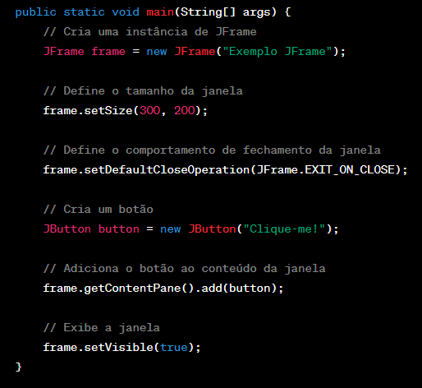
PROGRAMAÇÃO ORIENTADA A OBJETOS EM JAVA
JFRAME
SINTAXE

Slide 12
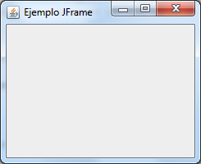
PROGRAMAÇÃO ORIENTADA A OBJETOS EM JAVA
JFRAME

Slide 13
PROGRAMAÇÃO ORIENTADA A OBJETOS EM JAVA
JPANEL
DEFINIÇÃO
JPanel é uma classe da biblioteca Swing do Java usada para criar painéis de conteúdo que podem conter e organizar outros componentes de interface gráfica.
Eles são usados para criar layouts complexos e dividir a janela em áreas distintas, fornecendo uma estrutura hierárquica para os componentes da interface.

Slide 14
PROGRAMAÇÃO ORIENTADA A OBJETOS EM JAVA
JPANEL
MÉTODOS
add(Component component)
Adiciona um componente ao painel.
remove(Component component)
Remove um componente do painel.
setLayout(LayoutManager manager)
Define o gerenciador de layout para organizar os componentes dentro do painel.

Slide 15
PROGRAMAÇÃO ORIENTADA A OBJETOS EM JAVA
JPANEL
MÉTODOS
setBackground(Color color)
Define a cor de fundo do painel.
setBorder(Border border)
Define a borda do painel.
setEnabled(boolean enabled)
Define se o painel está habilitado para interações do usuário.

Slide 16
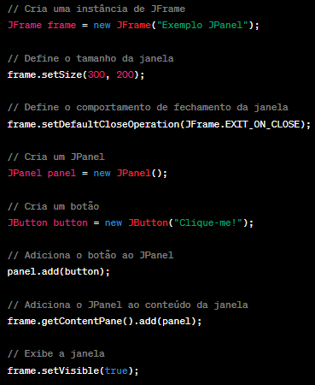
PROGRAMAÇÃO ORIENTADA A OBJETOS EM JAVA
JPANEL

Slide 17
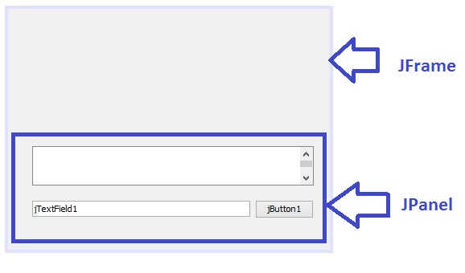
PROGRAMAÇÃO ORIENTADA A OBJETOS EM JAVA
JPANEL

Slide 18
PROGRAMAÇÃO ORIENTADA A OBJETOS EM JAVA
JBUTTON
DEFINIÇÃO
JButton é uma classe fornecida pela biblioteca Swing do Java que representa um botão em uma interface gráfica.
Um JButton é um componente de interface gráfica que exibe um texto ou um ícone e pode disparar eventos quando é clicado.

Slide 19
PROGRAMAÇÃO ORIENTADA A OBJETOS EM JAVA
JBUTTON
MÉTODOS
setText(String text)
Define o texto exibido no botão.
setIcon(Icon icon)
Define o ícone exibido no botão.
setToolTipText(String text)
Define a dica de ferramenta exibida quando o usuário passa o mouse sobre o botão.

Slide 20
PROGRAMAÇÃO ORIENTADA A OBJETOS EM JAVA
JBUTTON
MÉTODOS
setEnabled(boolean enabled)
Define se o botão está habilitado para interações do usuário.
addActionListener(ActionListener listener)
Adiciona um ouvinte de eventos ao botão para responder aos cliques.
removeActionListener(ActionListener listener)
Remove um ouvinte de eventos do botão.
doClick()
Simula um clique no botão programaticamente.

Slide 21
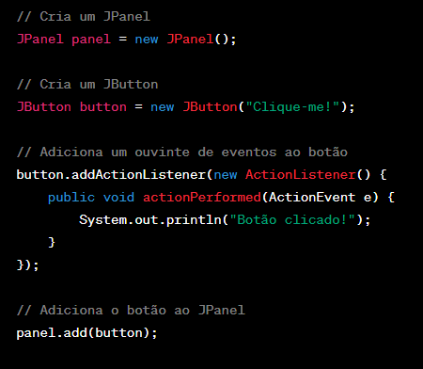
PROGRAMAÇÃO ORIENTADA A OBJETOS EM JAVA
JBUTTON

Slide 22
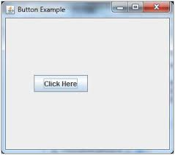
PROGRAMAÇÃO ORIENTADA A OBJETOS EM JAVA
JBUTTON

Slide 23
PROGRAMAÇÃO ORIENTADA A OBJETOS EM JAVA
JLABEL
DEFINIÇÃO
JLabel é uma classe fornecida pela biblioteca Swing do Java que representa um rótulo de texto em uma interface gráfica.
É um componente de interface gráfica que pode ser usado para exibir informações estáticas, como textos descritivos, títulos, rótulos de campos de entrada, entre outros.
Ele não é interativo, ou seja, não pode receber entrada do usuário.

Slide 24
PROGRAMAÇÃO ORIENTADA A OBJETOS EM JAVA
JLABEL
MÉTODOS
setText(String text)
Define o texto exibido no rótulo.
setIcon(Icon icon)
Define o ícone exibido no rótulo.
setFont(Font font)
Define a fonte do texto exibido no rótulo.
setForeground(Color color)
Define a cor do texto.

Slide 25
PROGRAMAÇÃO ORIENTADA A OBJETOS EM JAVA
JLABEL
MÉTODOS
setHorizontalAlignment(int alignment)
Define o alinhamento horizontal do texto.
setVerticalAlignment(int alignment)
Define o alinhamento vertical do texto.
setEnabled(boolean enabled)
Define se o rótulo está habilitado para interações do usuário.
setVisible(boolean visible)
Define a visibilidade do rótulo. Se definido como true, o rótulo será exibido na tela.

Slide 26
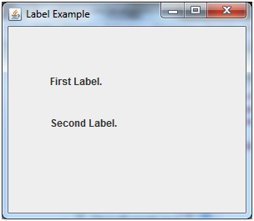
PROGRAMAÇÃO ORIENTADA A OBJETOS EM JAVA
JLABEL

Slide 27
PROGRAMAÇÃO ORIENTADA A OBJETOS EM JAVA
JTEXTFIELD
DEFINIÇÃO
JTextField é uma classe fornecida pela biblioteca Swing do Java que representa um campo de texto editável em uma interface gráfica.
Um JTextField é um componente de interface gráfica onde o usuário pode digitar ou editar texto.

Slide 28
PROGRAMAÇÃO ORIENTADA A OBJETOS EM JAVA
JTEXTFIELD
MÉTODOS
setText(String text)
Define o texto inicial exibido no campo de texto.
getText():
Retorna o texto atualmente inserido no campo de texto.
setEditable(boolean editable)
Define se o campo de texto pode ser editado pelo usuário.
setHorizontalAlignment(int alignment)
Define o alinhamento horizontal do texto dentro do campo de texto.

Slide 29
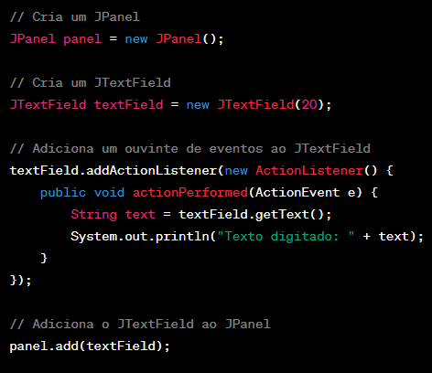
PROGRAMAÇÃO ORIENTADA A OBJETOS EM JAVA
JTEXTFIELD

Slide 30
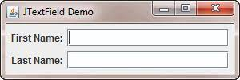
PROGRAMAÇÃO ORIENTADA A OBJETOS EM JAVA
JTEXTFIELD

Slide 31
PROGRAMAÇÃO ORIENTADA A OBJETOS EM JAVA
JOPTIONPANE
DEFINIÇÃO
JOptionPane é uma classe fornecida pela biblioteca Swing do Java que fornece caixas de diálogo pré-construídas para exibir mensagens, solicitar entrada do usuário e fornecer opções de seleção em uma interface gráfica.
Essas caixas de diálogo são úteis para interagir com o usuário e obter informações ou confirmar ações.

Slide 32
PROGRAMAÇÃO ORIENTADA A OBJETOS EM JAVA
JOPTIONPANE
MÉTODOS
showMessageDialog(Component parentComponent, Object message)
Exibe uma caixa de diálogo com uma mensagem informativa.
showInputDialog(Component parentComponent, Object message)
Exibe uma caixa de diálogo que solicita ao usuário uma entrada de texto.
showConfirmDialog(Component parentComponent, Object message)
Exibe uma caixa de diálogo de confirmação com opções "OK" e "Cancelar".

Slide 33
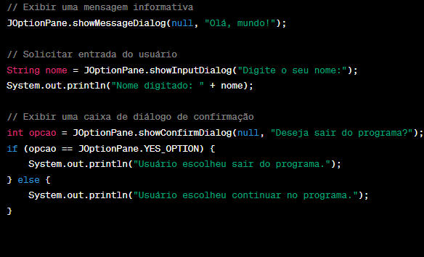
PROGRAMAÇÃO ORIENTADA A OBJETOS EM JAVA
JOPTIONPANE

Slide 34
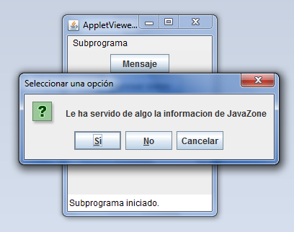
PROGRAMAÇÃO ORIENTADA A OBJETOS EM JAVA
JOPTIONPANE

Slide 35
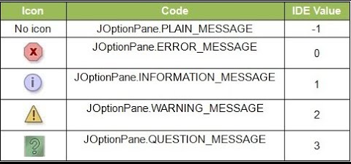
PROGRAMAÇÃO ORIENTADA A OBJETOS EM JAVA
JOPTIONPANE

Slide 36

PROGRAMAÇÃO ORIENTADA A OBJETOS EM JAVA
DÚVIDAS

Slide 37
PROGRAMAÇÃO ORIENTADA A OBJETOS EM JAVA
EXERCÍCIOS
1 - Crie o componente gráfico JFrame, especificando a largura e altura, bloqueie a opção de redimensionamento e adicione o nome da janela.
2 - Adicione ao componente anterior o componente JPanel
3 - No componente JPanel, adicione os seguintes componentes visuais: JLabel, JTextField e JButton.
4 - Implemente o seguinte comportamento: O usuário deve informar o seu nome completo e o sistema deve exibir em uma “caixa de diálogo”.

Slide 38
PROGRAMAÇÃO ORIENTADA A OBJETOS EM JAVA
REFERÊNCIAS BIBLIOGRÁFICAS
Deitel, Pau; Deitel, Harvey. Java: Como Programar. 10ª Edição. São Paulo: Pearson, 2026

